Slide 1
„Experientia est optima rerum magistra“
Vzdělávací politika dospělých, akreditační procesy a instituce, 70:20:10
Učící se společnost
2020
Michal Černý

Slide 2
Učení
Formální
Neformální
Informální
Postupné prolínání jednotlivých vrstev:
  Co-curiculum
  Akreditace MOOC
  Bytové semináře + druhá kultura
  PLE, učení se portfolii…

Slide 3
Teoretici
Malcolm Knowles (1913-1997) – 50. až 80. léta
Stephen Brookfield (1949) – od 80. let do současnosti
Peter Jarvis (1937-2018) – 70. léta až skoro do současnosti
Vladimír Jochman (1923-2008) – 90. léta
…

Slide 4
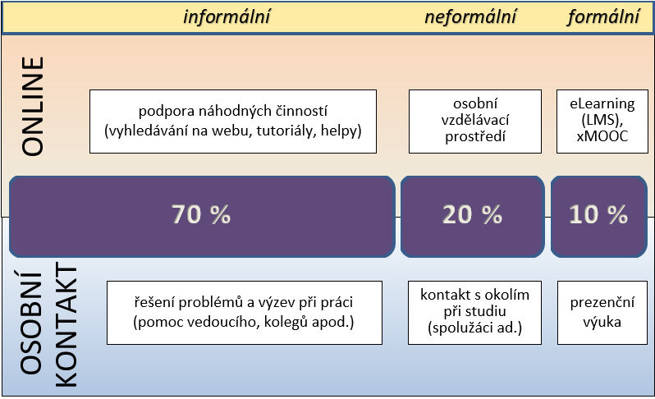
70:20:10
Ve vzdělávání věnujeme největší péči a pozornost jen těm 10 % procentům a ty akreditujeme, hodnotíme, posuzujme a píšeme si před a za jméno.
70 % je vlastně černá skříňka – prostor pro PLE, mentoring atp.

Slide 5
70:20:10
70 % všeho, co se v životě naučíme, získáme řešením problémů v rámci praxe, 20 % pozorováním nebo prostřednictvím sociálních kontaktů a 10 % přímou výukou
70 % je vlastně černá skříňka – prostor pro PLE, mentoring atp.
Jak jednotlivé části integrovat? Proč?
Zdroj.

Slide 6
Proč se učíme?
Chceme se učit – člověk je k tomu antropologicky nastavený
Musíme se učit, protože je to strategie k přežití a úspěchu
Chceme titul a požitky z něj
… ?
Motivace určuje téměř vše.

Slide 7
Celoživotní učení
Firemní – v něm jsou reálné velké peníze
Zájmové – v něm moc ne, ale je to pěkné
Řízené
Sebe-řízené
Sebe-určené
Kdo vlastně učí?
Jaká je role lektora / učitele / mentora / supervizora ?

Slide 8
Vzdělávání a stát
Stát chce mít možnost kontrolovat vzdělávací obsah i licencovat vzdělávající
Vzdělávání je součástí předávání hodnot a kulturních determinantů
Na různých stupních je stát různě restriktivní
Čím více jde do dané oblasti jeho vlastních prostředků, tím chce mít vyšší kontrolu (obecně)
K čemu je třeba mít certifikované vzdělání?

Slide 9
Vzdělávání a stát
MŠMT – DVPP, Ped. minimum, ale i lektor volného času …
MV – profesní vzdělávání (od úředníků po MBA)
MZ – vzdělávání zdravotníků
MPSV – vzdělávání v oblasti sociálních služeb
Národní akreditační úřad pro vysoké školství
…

Slide 10
Vzdělávání mimo stát
Profesní komory
Profesní spolky
Kdo co chce
…

Slide 11
Jednotlivé certifikační autority
Selektivní výběr

Slide 12
MŠMT
Akreditace DVPP a vzdělávacích institucí
Lektorem i garantem může být jen učitel
Technicky svérázné řešení, absence kontroly kvality (?)
Rekvalifikační kurzy
Existují tři druhy akreditací DVPP:
  Obecné kurzy
  Specializační studium (pro ředitele, koordinátor ICT, enviromentální výchova,…)
  Studium pro zisk nebo rozšíření kvalifikace
RID databáze, vstup do administrativního rozhraní, databáze DVPP

Slide 13
MV
Akreditace dobrovolnických organisací
Vzdělávání v ÚSC - akreditace vzdělávacích institucí a programů
Náročnější a podrobnější formulář
Typicky jsou zde akreditované všechny instituce a programy s MBA, LLM atp. tedy udělující neakademické tituly.

Slide 14
MZ
specializační vzdělávání (zpracované na základě vzdělávacího programu zveřejněného ve Věstníku Ministerstva zdravotnictví a v souladu s Nařízením vlády č. 31/2010 Sb., o oborech specializačního vzdělávání a označení odbornosti zdravotnických pracovníků se specializovanou způsobilostí).
akreditovaný kvalifikační kurz (zpracovaný na základě vzdělávacího programu zveřejněného ve Věstníku Ministerstva zdravotnictví).
certifikovaný kurz (zpracovaný v souladu s § 61 zákona č. 96/2004 Sb., zákon o nelékařských zdravotnických povoláních).
Poměrně restriktivní omezení na důležité kurzy, na rozdíl od MŠMT či MV jsou zde i jasnější požadavky na lektory

Slide 15
Národní akreditační úřad pro vysoké školství
rozhoduje o akreditacích studijních programů, institucionálních akreditacích pro oblasti vzdělávání a akreditacích habilitačního řízení a řízení ke jmenování profesorem,
vykonává kontrolu dodržování právních předpisů při uskutečňování akreditovaných činností a
provádí vnější hodnocení vzdělávací činnosti, vědecké, výzkumné, vývojové, inovační, umělecké a další tvůrčí činnosti a s nimi souvisejících činností vysokých škol.
Jde o náhradu Akreditační komise (111/1998 Sb.) v souvislosti s novým VŠ zákonem (303/2017 Sb.)

Slide 16
Národní soustava kvalifikací
Definování pracovních pozic, jejich rámcových kompetencí a ověřování
Definice certifikační autority pro každý obor / pozici
Poměrně složitý systém hodnocení nových profesí (MPSV, ale i další subjekty), na konci stojí MŠMT
Portál: www.narodni-kvalifikace.cz
Zajímavý přístup pro celoživotní učení a …. ?

Slide 17
Vzdělávání mimo stát
Justiční akademie
Certifikační autority v ČR v oblasti MBA:
  AIMV – Asociace institucí manažerského vzdělávání
  CAMBAS – Česká asociace MBA škol
  AIVD – Asociace institucí vzdělávání dospělých
Certifikační autority v zahraničí v oblasti MBA
  AMBA – Association of MBAs accreditaion
  AACSB – The Association to Advance Collegiate Schools of Business
  ECBE – European Council for Business Eduvation
  IADL – International Association for Distance Learning
  IES – International Education Society
  ISO certifikace
Reálně ale nic z toho nepotřebujete…..

Slide 18
Chcete založit školu či školské zařízení?
Potřebujte mít ŠVP
Potřebujte mít prostory
Potřebujte mít ředitele v potenci
Je potřeba zápis do rejstříku – probíhá jen dvakrát do roka, řeší se s krajským úřadem
Je třeba být právnickou osobou
Může jít o součást (vzdělávací) politiky kraje
Existují i jednodušší formy než je škola či školské zařízení
Pozor u školky když učí i děti mladší tří let, jde o činnost vázanou, nikoli volnou!

Slide 19
Děkuji za pozornost

